Slide 1



Slide 2


CẦU THỦ DỰ BỊ
BÀI 8
BÀI 8
TIẾT 1 – 2
ĐỌC

Slide 3
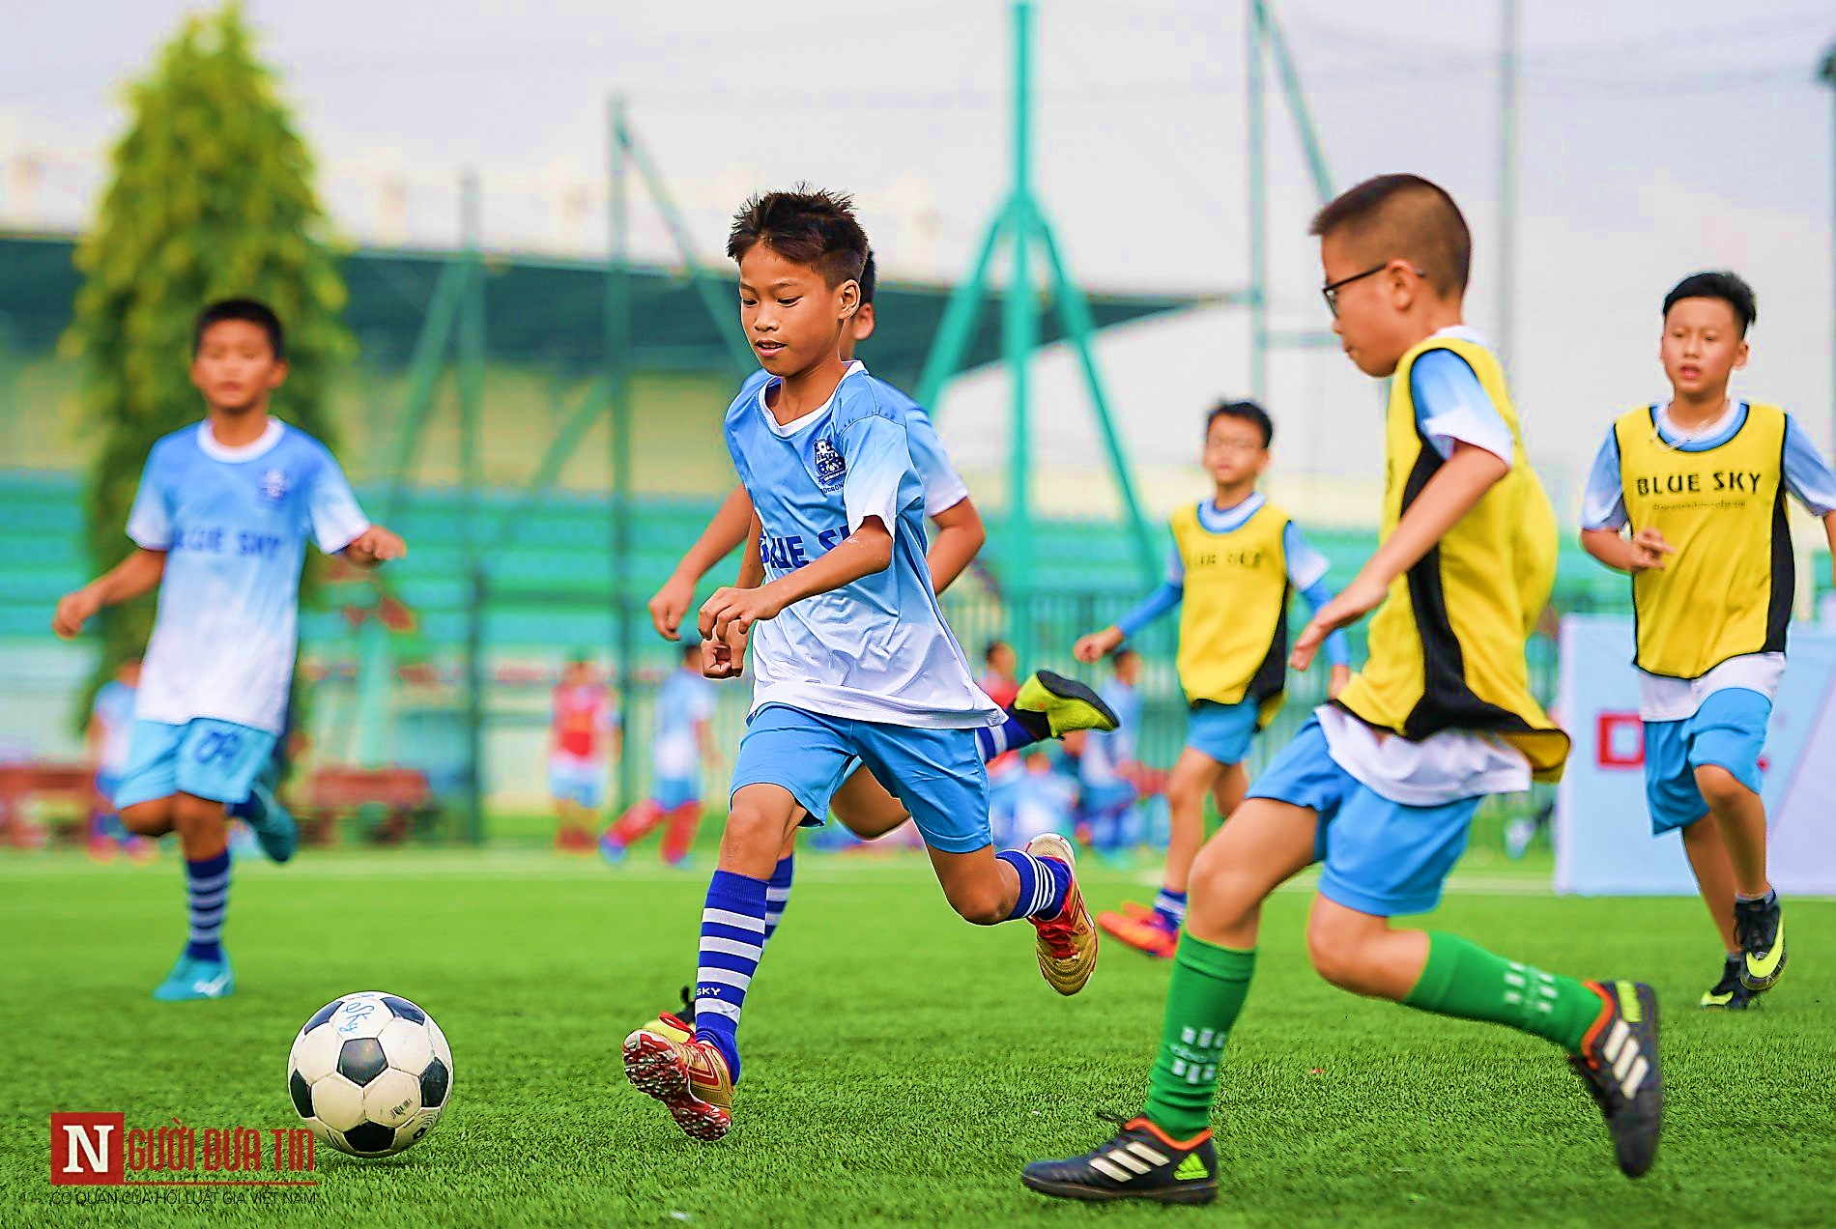
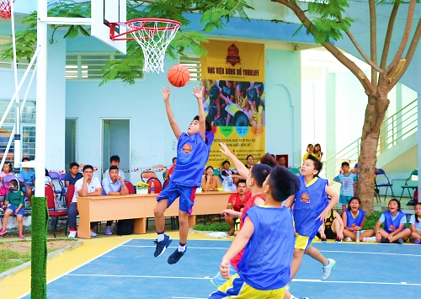
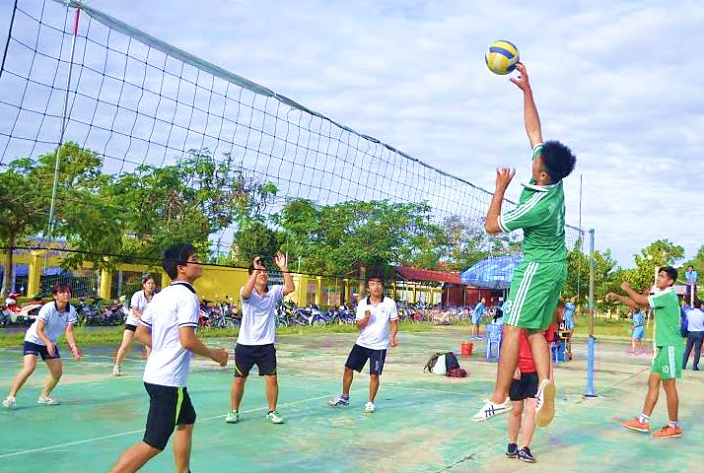
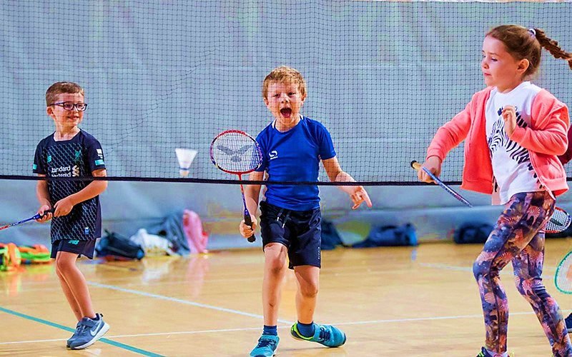
Các bạn nhỏ đang chơi môn thể thao gì?
Bóng đá
Bóng rổ
Bóng chuyền
Cầu lông

Slide 4

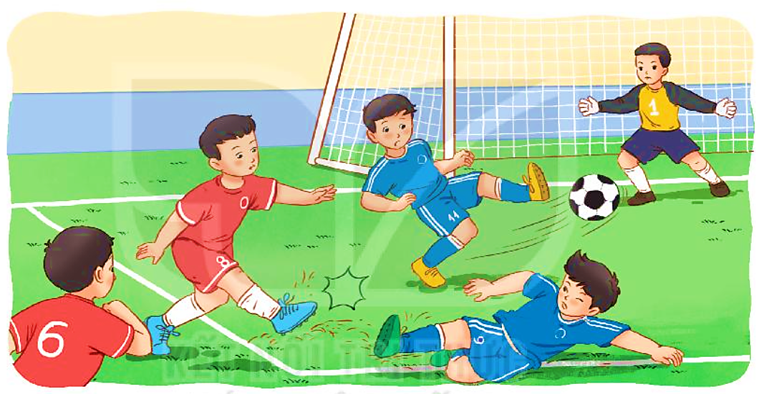
CẦU THỦ DỰ BỊ
BÀI 8
BÀI 8
1. Các bạn nhỏ đang chơi môn thể thao gì?
2. Em có thích môn thể thao này không? Vì sao?

Slide 5

ĐỌC
Cầu thủ dự bị
Nhìn các bạn đá bóng, gấu con rất muốn chơi cùng. Nhưng thấy gấu con có vẻ chậm chạp và đá bóng không tốt nên chưa đội nào muốn nhận cậu.
- Gấu à, cậu làm cầu thủ dự bị nhé! – Khỉ nói.
Gấu con hơi buồn nhưng cũng đồng ý. Trong khi chờ được vào sân, gấu đi nhặt bóng cho các bạn. Gấu cố gắng chạy thật nhanh để các bạn không phải chờ lâu.
Hằng ngày, gấu đến sân bóng từ sớm để luyện tập. Gấu đá bóng ra xa, chạy đi nhặt rồi đá vào gôn, đá đi đá lại,... Cứ thế, gấu đá bóng ngày càng giỏi hơn.
Một hôm, đến sân bóng thấy gấu đang luyện tập, các bạn ngạc nhiên nhìn gấu rồi nói: “Cậu giỏi quá!”, “Này, vào đội tớ nhé!”, “Vào đội tớ đi!”
- Tớ nên vào đội nào đây? – Gấu hỏi khỉ.
- Hiệp đầu cậu đá cho đội đỏ, hiệp sau cậu đá cho đội xanh. – Khỉ nói.
Gấu vui vẻ gật đầu. Cậu nghĩ: “Hóa ra làm cầu thủ dự bị cũng hay nhỉ!”
(Theo 100 Truyện ngụ ngôn hay nhất)

Slide 6
ĐỌC
Cầu thủ dự bị
Nhìn các bạn đá bóng, gấu con rất muốn chơi cùng. Nhưng thấy gấu con có vẻ chậm chạp và đá bóng không tốt nên chưa đội nào muốn nhận cậu.
- Gấu à, cậu làm cầu thủ dự bị nhé! – Khỉ nói.
Gấu con hơi buồn nhưng cũng đồng ý. Trong khi chờ được vào sân, gấu đi nhặt bóng cho các bạn. Gấu cố gắng chạy thật nhanh để các bạn không phải chờ lâu.
Hằng ngày, gấu đến sân bóng từ sớm để luyện tập. Gấu đá bóng ra xa, chạy đi nhặt rồi đá vào gôn, đá đi đá lại,... Cứ thế, gấu đá bóng ngày càng giỏi hơn.
Một hôm, đến sân bóng thấy gấu đang luyện tập, các bạn ngạc nhiên nhìn gấu rồi nói: “Cậu giỏi quá!”, “Này, vào đội tớ nhé!”, “Vào đội tớ đi!”
- Tớ nên vào đội nào đây? – Gấu hỏi khỉ.
- Hiệp đầu cậu đá cho đội đỏ, hiệp sau cậu đá cho đội xanh. – Khỉ nói.
Gấu vui vẻ gật đầu. Cậu nghĩ: “Hóa ra làm cầu thủ dự bị cũng hay nhỉ!”
(Theo 100 Truyện ngụ ngôn hay nhất)

Slide 7
ĐỌC
Cầu thủ dự bị
Nhìn các bạn đá bóng, gấu con rất muốn chơi cùng. Nhưng thấy gấu con có vẻ chậm chạp và đá bóng không tốt nên chưa đội nào muốn nhận cậu.
- Gấu à, cậu làm cầu thủ dự bị nhé! – Khỉ nói.
Gấu con hơi buồn nhưng cũng đồng ý. Trong khi chờ được vào sân, gấu đi nhặt bóng cho các bạn. Gấu cố gắng chạy thật nhanh để các bạn không phải chờ lâu.
Hằng ngày, gấu đến sân bóng từ sớm để luyện tập. Gấu đá bóng ra xa, chạy đi nhặt rồi đá vào gôn, đá đi đá lại,... Cứ thế, gấu đá bóng ngày càng giỏi hơn.
Một hôm, đến sân bóng thấy gấu đang luyện tập, các bạn ngạc nhiên nhìn gấu rồi nói: “Cậu giỏi quá!”, “Này, vào đội tớ nhé!”, “Vào đội tớ đi!”
- Tớ nên vào đội nào đây? – Gấu hỏi khỉ.
- Hiệp đầu cậu đá cho đội đỏ, hiệp sau cậu đá cho đội xanh. – Khỉ nói.
Gấu vui vẻ gật đầu. Cậu nghĩ: “Hóa ra làm cầu thủ dự bị cũng hay nhỉ!”
(Theo 100 Truyện ngụ ngôn hay nhất)

Slide 8
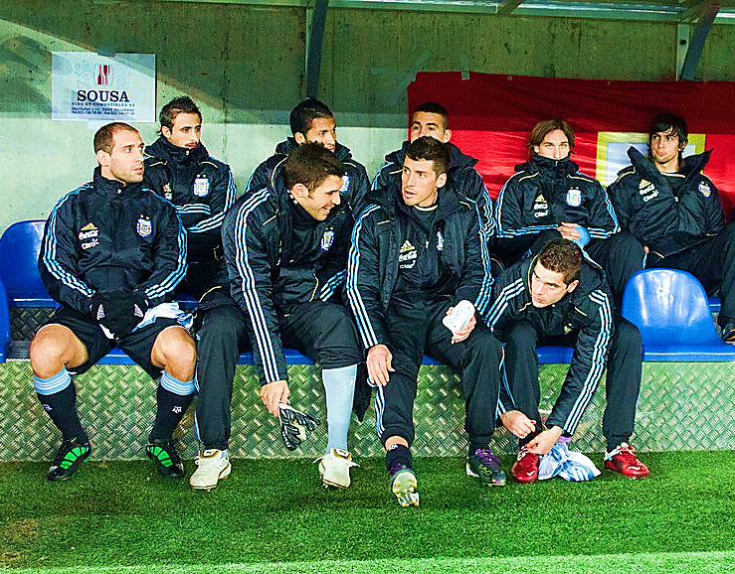
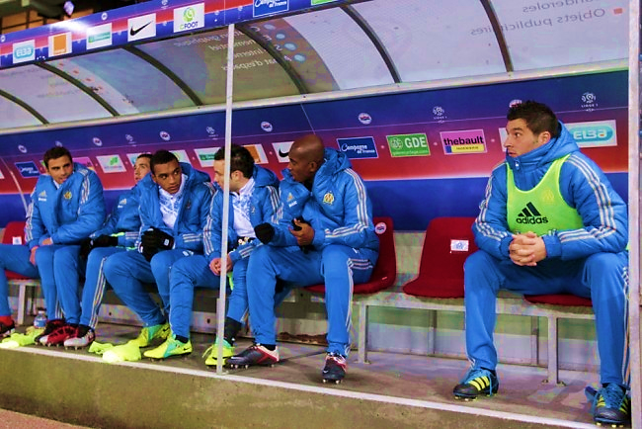
ĐỌC
Từ ngữ
: chưa phải là thành viên chính thức, nhưng có thể thay thế hoặc bổ sung khi cần.
Dự bị

Slide 9
ĐỌC
Một số câu văn dài
Nhưng thấy gấu con có vẻ chậm chạp và đá bóng không tốt nên chưa đội nào muốn nhận cậu.
Một hôm, đến sân bóng thấy gấu đang luyện tập, các bạn ngạc nhiên nhìn gấu rồi nói:

Slide 10



ĐỌC
Cầu thủ dự bị
Nhìn các bạn đá bóng, gấu con rất muốn chơi cùng. Nhưng thấy gấu con có vẻ chậm chạp và đá bóng không tốt nên chưa đội nào muốn nhận cậu.
- Gấu à, cậu làm cầu thủ dự bị nhé! – Khỉ nói.
Gấu con hơi buồn nhưng cũng đồng ý. Trong khi chờ được vào sân, gấu đi nhặt bóng cho các bạn. Gấu cố gắng chạy thật nhanh để các bạn không phải chờ lâu.
Hằng ngày, gấu đến sân bóng từ sớm để luyện tập. Gấu đá bóng ra xa, chạy đi nhặt rồi đá vào gôn, đá đi đá lại,... Cứ thế, gấu đá bóng ngày càng giỏi hơn.
Một hôm, đến sân bóng thấy gấu đang luyện tập, các bạn ngạc nhiên nhìn gấu rồi nói: “Cậu giỏi quá!”, “Này, vào đội tớ nhé!”, “Vào đội tớ đi!”
- Tớ nên vào đội nào đây? – Gấu hỏi khỉ.
- Hiệp đầu cậu đá cho đội đỏ, hiệp sau cậu đá cho đội xanh. – Khỉ nói.
Gấu vui vẻ gật đầu. Cậu nghĩ: “Hóa ra làm cầu thủ dự bị cũng hay nhỉ!”
(Theo 100 Truyện ngụ ngôn hay nhất)
4

Slide 11
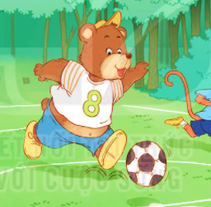
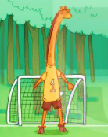
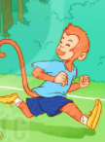
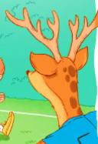
TRẢ LỜI CÂU HỎI
1. Câu chuyện kể về ai?
→ Câu chuyện kể về gấu con và các bạn của gấu con.
2. Vì sao lúc đầu chưa đội nào muốn nhận gấu con?
→ Lúc đầu, chưa đội nào muốn nhận gấu con vì nhìn gấu con có vẻ chậm chạp và đá bóng không tốt.

Slide 12
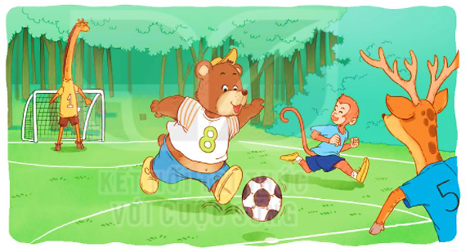
3. Là cầu thủ dự bị, gấu con đã làm gì?
→ Là cầu thủ dự bị, gấu con đã đi nhặt bóng cho các bạn. Gấu con cố gắng chạy nhanh để các bạn không phải chờ lâu.
→ Hằng ngày, gấu đến sân bóng từ sớm để chăm chỉ luyện tập, đá bóng ra xa rồi nhặt lại, đá đi đá lại,...
4. Vì sao cuối cùng cả hai đội đều muốn gấu con về đội của mình?
→ Vì các bạn thấy gấu đá bóng giỏi hơn sau khi đã chăm chỉ luyện tập.

Slide 13
3. Là cầu thủ dự bị, gấu con đã làm gì?
→ Là cầu thủ dự bị, gấu con đã đi nhặt bóng cho các bạn. Gấu con cố gắng chạy nhanh để các bạn không phải chờ lâu.
→ Hằng ngày, gấu đến sân bóng từ sớm để chăm chỉ luyện tập, đá bóng ra xa rồi nhặt lại, đá đi đá lại,...
4. Vì sao cuối cùng cả hai đội đều muốn gấu con về đội của mình?
→ Vì các bạn thấy gấu đá bóng giỏi hơn sau khi đã chăm chỉ luyện tập.

Slide 14

Gấu con có đức tính gì đáng học tập?
→ Gấu con có đức tính kiên trì và chăm chỉ. Nhờ đó, gấu con đã bóng giỏi hơn và được các bạn khâm phục.
Hãy luôn kiên trì và chăm chỉ.
Nhờ đó, chúng ta sẽ thành công.

Slide 15
LUYỆN ĐỌC LẠI
Cầu thủ dự bị
Nhìn các bạn đá bóng, gấu con rất muốn chơi cùng. Nhưng thấy gấu con có vẻ chậm chạp và đá bóng không tốt nên chưa đội nào muốn nhận cậu.
- Gấu à, cậu làm cầu thủ dự bị nhé! – Khỉ nói.
Gấu con hơi buồn nhưng cũng đồng ý. Trong khi chờ được vào sân, gấu đi nhặt bóng cho các bạn. Gấu cố gắng chạy thật nhanh để các bạn không phải chờ lâu.
Hằng ngày, gấu đến sân bóng từ sớm để luyện tập. Gấu đá bóng ra xa, chạy đi nhặt rồi đá vào gôn, đá đi đá lại,... Cứ thế, gấu đá bóng ngày càng giỏi hơn.
Một hôm, đến sân bóng thấy gấu đang luyện tập, các bạn ngạc nhiên nhìn gấu rồi nói: “Cậu giỏi quá!”, “Này, vào đội tớ nhé!”, “Vào đội tớ đi!”
- Tớ nên vào đội nào đây? – Gấu hỏi khỉ.
- Hiệp đầu cậu đá cho đội đỏ, hiệp sau cậu đá cho đội xanh. – Khỉ nói.
Gấu vui vẻ gật đầu. Cậu nghĩ: “Hóa ra làm cầu thủ dự bị cũng hay nhỉ!”
(Theo 100 Truyện ngụ ngôn hay nhất)
4

Slide 16

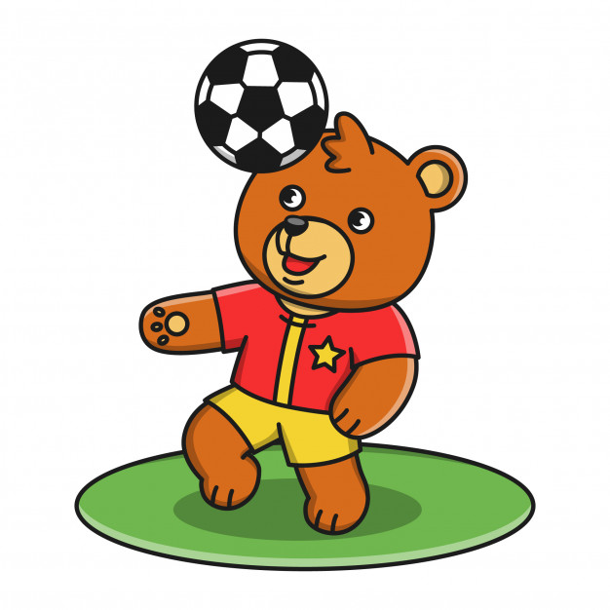
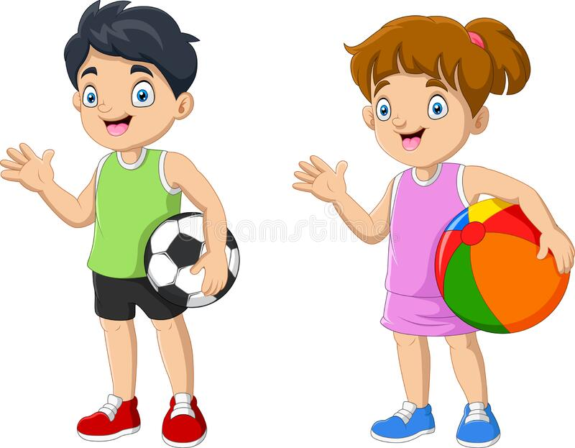
LUYỆN TẬP
Cậu giỏi quá!
1. Câu nào trong bài là lời khen?
2. Nếu là bạn của gấu con trong câu chuyện trên, em sẽ nói lời chúc mừng gấu con như thế nào? Đoán xem, gấu con sẽ trả lời em ra sao?
Cảm ơn cậu!
Chúc mừng cậu đã trở thành cầu thủ chính thức nhé!

Slide 17

CẦU THỦ DỰ BỊ
BÀI 8
BÀI 8
TIẾT 3
VIẾT

Slide 18
NGHE- VIẾT
MỘT GIỜ HỌC
Nghe - viết “Cầu thủ dự bị”.
Bài tập: Tìm tên riêng viết đúng chính tả.
Bài tập: Sắp xếp tên theo bảng chữ cái.
4
Bài tập: Viết họ và tên.

Slide 19
Nghe – viết
Cầu thủ dự bị
Hằng ngày, gấu đến sân bóng từ sớm để luyện tập. Gấu đá bóng ra xa, chạy đi nhặt rồi đá vào gôn, đá đi đá lại,... Cứ thế, gấu đá bóng ngày càng giỏi. Các bạn đều muốn rủ gấu về đội của mình.

Slide 20

Các từ dễ viết sai
luyện tập
đá đi đá lại,...
rủ
Khi viết đoạn văn cần chú ý điều gì?

Slide 21

VIẾT BÀI
Học sinh viết bài vào vở ô li

Slide 22
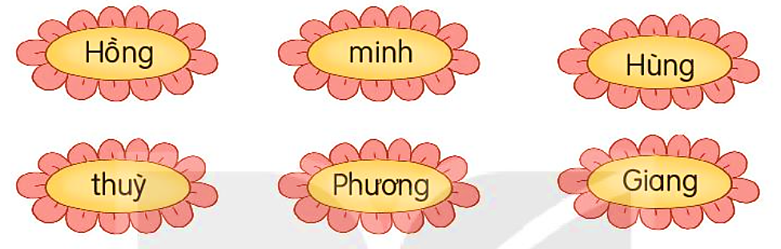
Những tên riêng nào dưới đây được viết đúng.
Minh
Thùy

Slide 23
Sắp xếp tên của các bạn học sinh dưới đây theo thứ tự trong bảng chữ cái.
Nguyễn Ngọc Anh
Nguyễn Mạnh Vũ
Phạm Hồng Đào
Hoàng Văn Cường
Lê Gia Huy
4
Viết họ và tên của em và 2 bạn trong tổ.

Slide 24

CẦU THỦ DỰ BỊ
BÀI 8
BÀI 8
TIẾT 4
LUYỆN TỪ VÀ CÂU

Slide 25
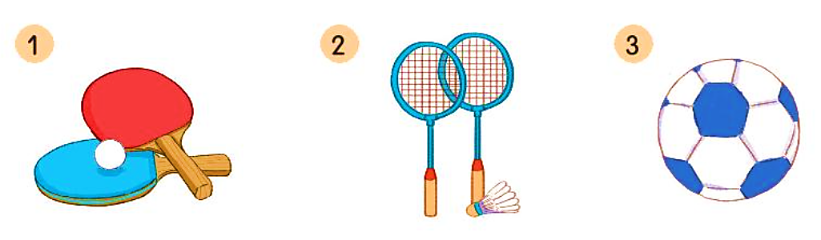
1. Nói tên các dụng cụ thể thao sau:
vợt bóng bàn
vợt cầu lông
quả bóng đá

Slide 26
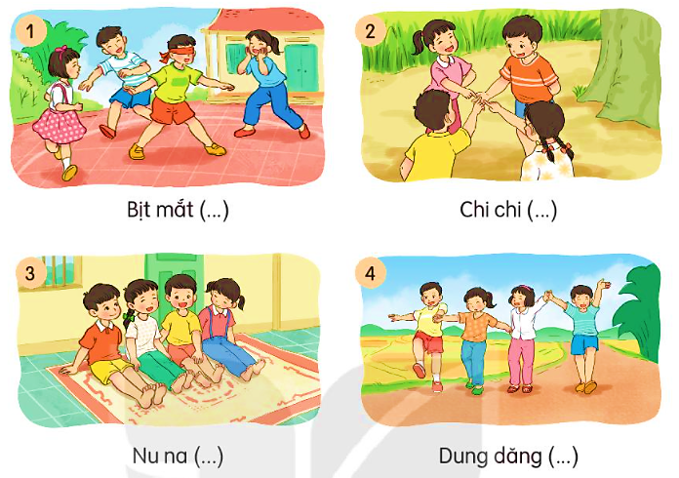
2. Dựa vào tranh và gợi ý dưới tranh, nói tên các trò chơi dân gian.
Bịt mắt bắt dê
Chi chi chành chành
Nu na nu nống
Dung dăng dung dẻ

Slide 27
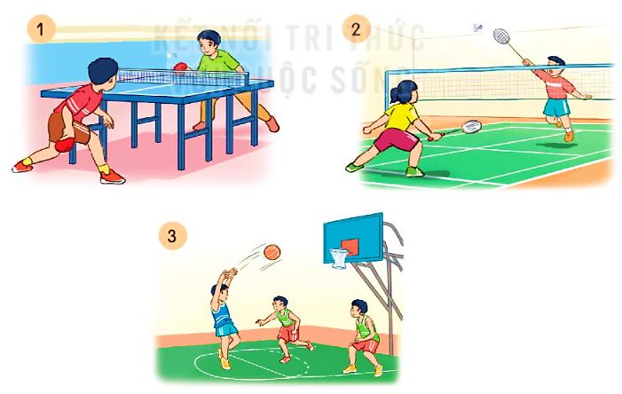
3. Đặt câu về hoạt động trong mỗi tranh.
Hai bạn chơi bóng bàn.
Nga và Hùng đang chơi cầu lông.
Các bạn đang chơi bóng rổ rất vui vẻ.

Slide 28

CẦU THỦ DỰ BỊ
BÀI 8
BÀI 8
TIẾT 5 – 6
LUYỆN VIẾT ĐOẠN

Slide 29
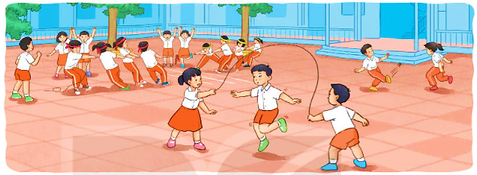
1. Nói về một hoạt động của các bạn nhỏ trong tranh.
G:
Hoạt động các bạn tham gia là gì?
Hoạt động đó cần mấy người?
Dụng cụ để thực hiện hoạt động là gì?
Em đoán xem các bạn cảm thấy thế nào khi tham gia hoạt động đó.
HOẠT ĐỘNG NHÓM

Slide 30
2. Viết 3 - 4 câu kể về một hoạt động thể thao hoặc một trò chơi em đã tham gia ở trường.
Gợi ý
Hoạt động thể thao hoặc trò chơi em đã tham gia là gì?
Em tham gia cùng với ai, ở đâu?
Em cảm thấy thế nào khi tham gia hoạt động đó.

Slide 31
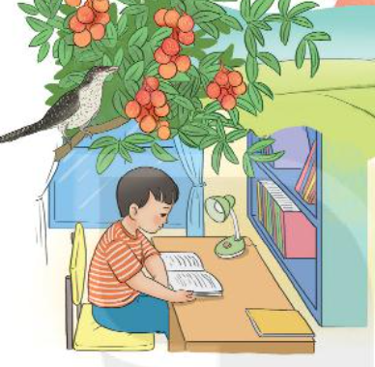
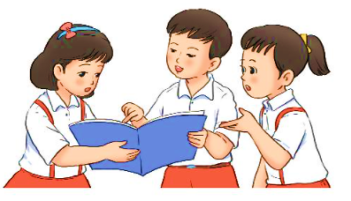
ĐỌC MỞ RỘNG
1. Tìm đọc một bài viết về hoạt động thể thao.
2. Kể cho các bạn nghe điều thú vị em đọc được.

